Slide 1

7. 배열과 ArrayList
박은종

Slide 2
배열은 왜 써야 할까?
정수 20개를 이용한 프로그램을 할 때 20개의 정수 타입의 변수를 선언해야 한다.
int num1, num2, num3 … num20;
비효율적이고 변수관리도 힘들다.
=> 배열은 동일한 자료형의 변수를 한꺼번에 순차적으로 관리할 수 있다.

Slide 3
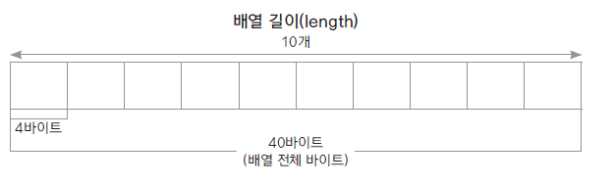
배열 선언하기
자료형[] 배열이름 = new 자료형[개수];
int[] arr = new int[10];
자료형 배열이름[] = new 자료형[개수];
int arr[] = new int[10];
메모리 구조

Slide 4


배열 초기화
배열은 선언과 동시에 초기화 할 수 있음
배열을 초기화 할 때는 배열의 개수를 명시하지 않음
아무런 초기화 값이 없이 선언만 한 경우, 정수는 0, 실수는 0.0 객체 배열은 null 로 초기화 됨

Slide 5
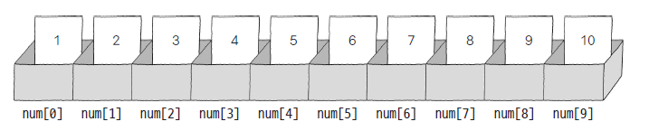
배열 사용하기
[ ] : 인덱스 혹은 첨자 연산자
배열의 위치를 지정하여 자료를 가져옴
모든 배열의 순서는 0 부터 시작 함
n 개 배열은 0 부터 n-1 위치까지 자료가 존재
예) int[] num = new int[]{1,2,3,4,5,6,7,8,9,10};

Slide 6
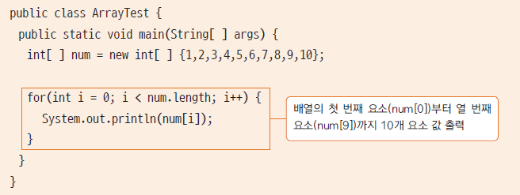
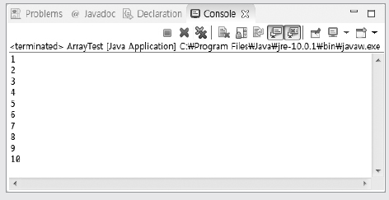
배열을 초기화 하고 출력하기

Slide 7
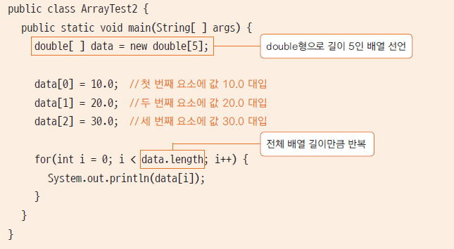
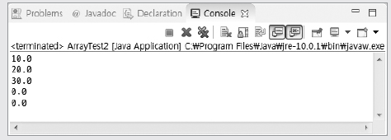
배열의 길이와 유효한 요소 값
배열의 길이의 속성 : length
자료가 있는 요소만 출력 하려면 크기에 대한 저장을 따로 해야 함
(아래 예제에서 전체 길이로 곱하기를 하면 값은 0.0 이 되어 버림)

Slide 8
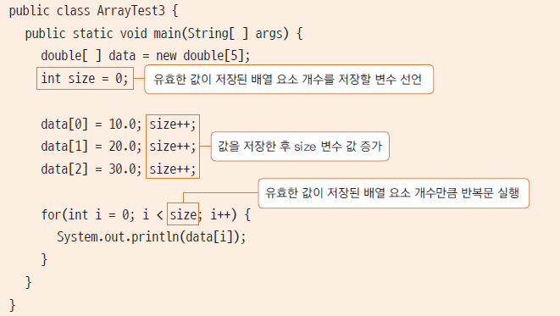
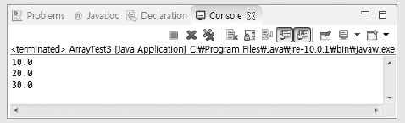
배열의 길이와 유효한 요소 값
유효한 자료가 존재 하는 크기에 대한 변수를 따로 계산

Slide 9
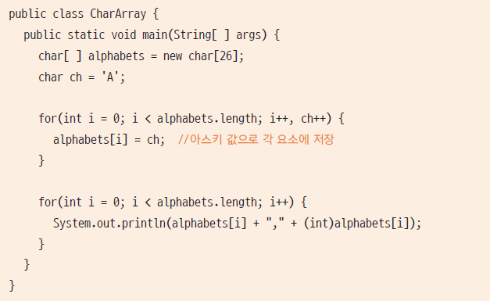
문자 배열 만들기
아스키 값에 따른 문자와 아스키 값이 차례(A- Z)로 출력 됨
(출력화면 생략)

Slide 10
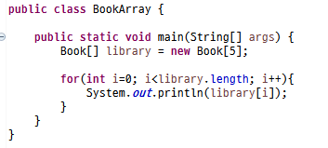
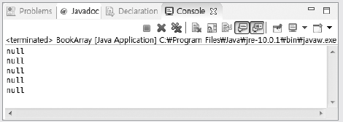

객체 배열 만들기
참조 자료형을 선언하는 객체 배열
배열만 생성 한 경우 요소는 null로 초기화 됨
각 요소를 new를 활용하여 생성하여 저장해야 함

Slide 11
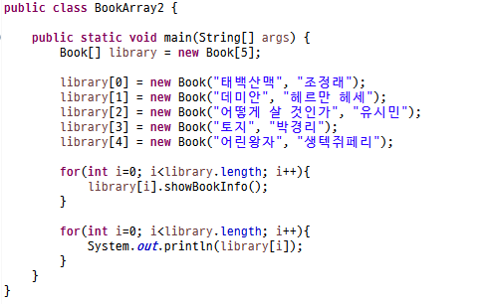
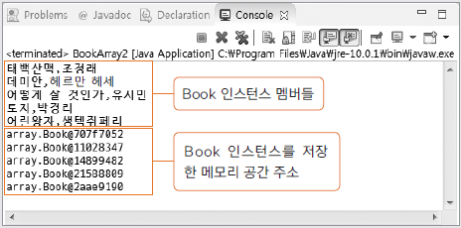
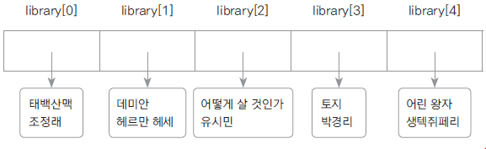
객체 배열 만들기

Slide 12
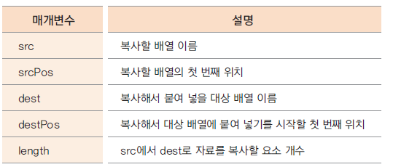
배열 복사 하기
기존 배열과 같은 배열을 만들거나 배열이 꽉 찬 경우 더 큰 배열을 만들고 기존 배열 자료를 복사할 수 있습니다.
System.arraycopy(src, srcPos, dest, destPos, length);

Slide 13
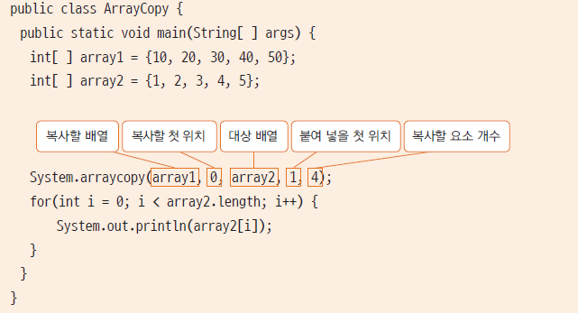
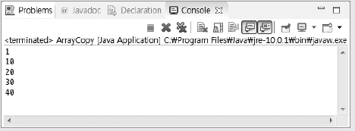
배열 복사하기 예

Slide 14
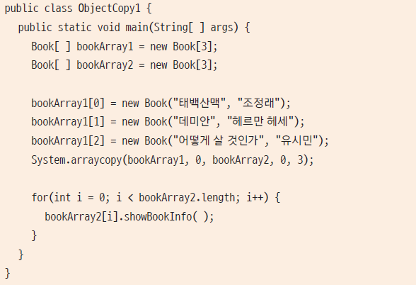
객체 배열 복사하기
얕은 복사 : 배열 요소의 주소만 복사 되므로 배열 요소가 변경되면
복사된 배열의 값도 변경 됨

Slide 15
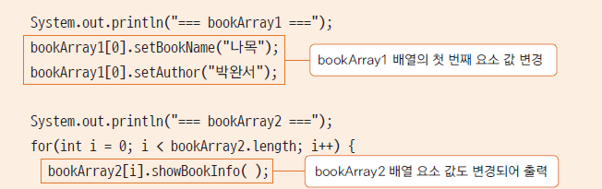
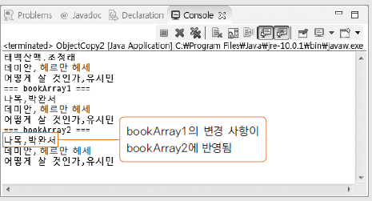
객체 배열 복사하기

Slide 16
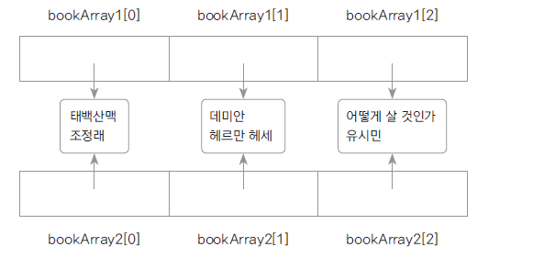
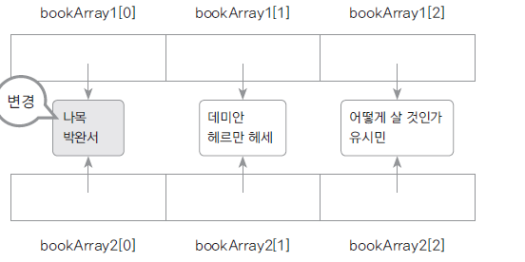
객체 배열 복사하기
배열의 요소 값을 변경하는 경우

Slide 17
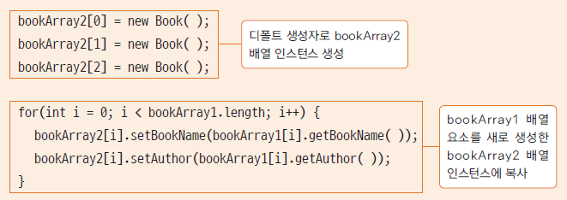

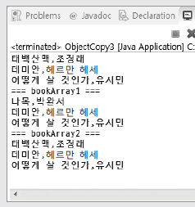
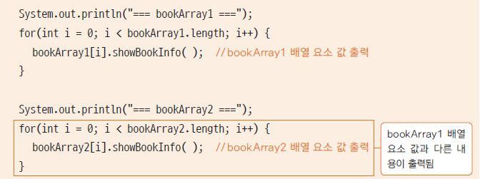
객체 배열의 깊은 복사

Slide 18
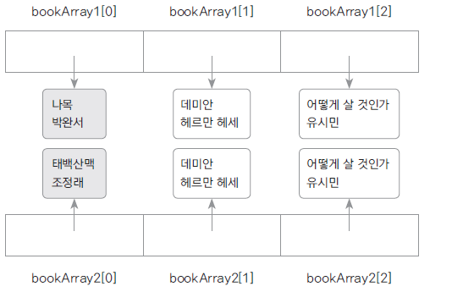
객체 배열의 깊은 복사
서로 다른 인스턴스의 메모리를 요소로 가지게 됨

Slide 19
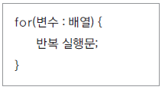
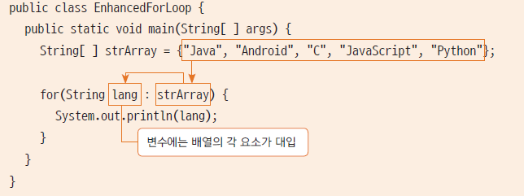
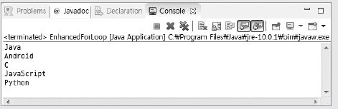
향상된 for 문 (enhanced for loop)
배열 요소의 처음부터 끝가지 모든 요소를 참조 할 때 편리한 반복문

Slide 20
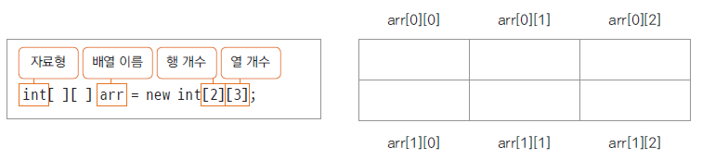
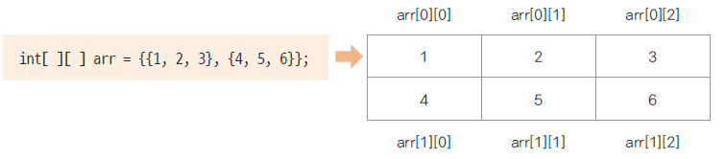
다차원 배열
2차원 이상의 배열
지도, 게임, 등 평면이나 공간을 구현 할 때 많이 사용 됨
이차원 배열의 선언과 구조
선언과 초기화

Slide 21
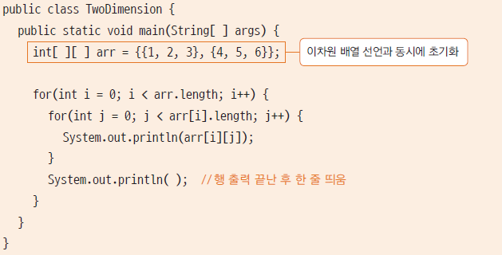
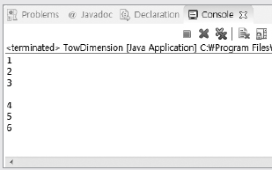
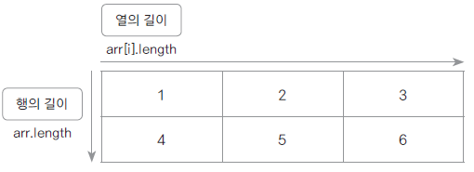
이차원 배열 사용하기
전체 모든 요소를 출력하려면 중첩 된 for 문을 사용 해야 함

Slide 22
ArrayList 클래스
기존 배열은 길이를 정하여 선언하므로 사용 중 부족한 경우 다른 배열로 복사하는 코드를 직접 구현해야 함
중간의 요소가 삭제되거나 삽입되는 경우도 나머지 요소에 대한 조정하는 코드를 구현 해야 함
ArrayList 클래스는 자바에서 제공되는 객체 배열이 구현된 클래스
여러 메서드와 속성등 사용하여 객체 배열을 편리하게 관리 할 수 있음
가장 많이 사용하는 객체 배열 클래스

Slide 23
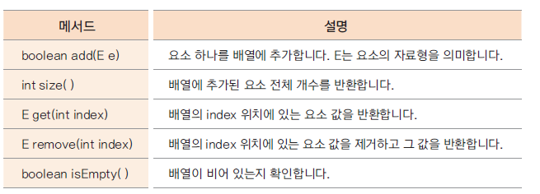
ArrayList 클래스 주요 메서드
요소를 추가하거나 제거 할 때 각 내부에서 코드가 모두 구현되어 있으므로 배열을 직접 선언하여 사용하는 것보다 편리 함

Slide 24
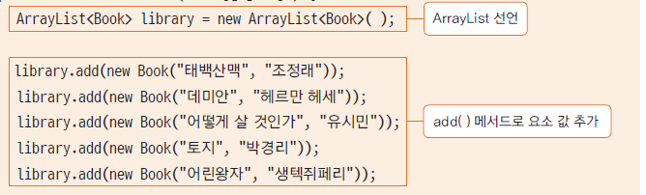
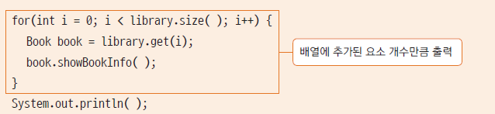
ArrayList 클래스 사용하기
ArrayList<E> 배열 이름 = new ArrayList<E>();
사용할 객체를 E 위치에 넣고 ArrayList 메서드를 활용하여
추가하거나 참조 할 수 있음

